Slide 1
Σεμινάριο Τμήματος Περιβαλλοντικής Εκπαίδευσης Δ.Δ.Ε. Β΄Αθήνας
Σάββατο 29-11-14
1^{ο} ΕΠΑ.Λ. Αμαρουσίου
«Δημιουργώντας εκπαιδευτικά δίκτυα και συμμετέχοντας σε αυτά. Το δίκτυο GreeNET.»
Πετρίδου Βαρβάρα
Υπεύθυνη Π.Ε. Δ.Δ.Ε. Β΄Αθήνας

Slide 2

Υποστήριξη των προγραμμάτων Περιβαλλοντικής Εκπαίδευσης
Το Υπουργείο Παιδείας και Θρησκευμάτων στηρίζει το έργο των εκπαιδευτικών στο σχολείο, μέσω των υπευθύνων Περιβαλλοντικής Εκπαίδευσης και των Κέντρων Περιβαλλοντικής Εκπαίδευσης (ΚΠΕ)

Slide 3
Θεματικά Δίκτυα
Δίκτυα
οργανωτικά σχήματα
επιμόρφωση και τη στήριξη του εκπαιδευτικού με εκπαιδευτικό υλικό
Συνεργασία συντονιστών (ΚΠΕ, Δ/νσεις Εκπ/σης, Μ.Κ.Ο)
δημιουργία και διατήρηση ενός επικοινωνιακού πλαισίου

Slide 4
Θεματικά Δίκτυα
Δίκτυα
Παραγωγή διδακτικού υλικού
δυνατότητα της οργανωμένης επιστημονικής, διδακτικής και παιδαγωγικής προσέγγισης περιβαλλοντικών θεμάτων
Δίκτυα
Θεματικά Σεμινάρια – Συμμετέχοντες οι εκπαιδευτικοί των σχολείων που είναι εγγεγραμμένοι

Slide 5
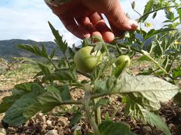
Θεματικά Δίκτυα που έχουν σχέση με τους σχολικούς κήπους

Slide 6

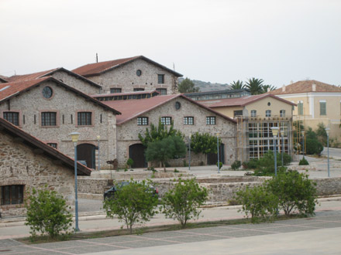
Κέντρο Περιβαλλοντικής Εκπαίδευσης Λαυρίου http://kpe-lavriou.att.sch.gr
(Στεγάζεται στο Τεχνολογικό Πολιτιστικό Πάρκο Λαυρίου)
Εθνικό Δίκτυο : Το σποράκι, πηγή ζωής
http://www.ltp.ntua.gr

Slide 7

Κέντρο Περιβαλλοντικής Εκπαίδευσης Κρεστένων
http://kpekrestenon.gr
ΕΘΝΙΚΟ ΔΙΚΤΥΟ
Τα τοπικά προϊόντα σε μια κοινωνία αειφορίας
διεύρυνση και ενδυνάμωση των απαραίτητων γνώσεων, δεξιοτήτων και αξιών των μελών εκπαιδευτικών ομάδων
για την προώθηση και ανάπτυξη της παραγωγής και κατανάλωσης, μέσω αειφορικών πρακτικών, των τοπικών προϊόντων.
Η ανάδειξη του ρόλου τους στην αειφορία των τοπικών κοινωνιών, στη βελτίωση της ποιότητας ζωής των μελών τους καθώς και στη μείωση του οικολογικού και ενεργειακού αποτυπώματος.

Slide 8


ΚέντροΠεριβαλλοντικήςΕκπαίδευσης Καστοριάς http://kpe-kastor.kas.sch.gr/
ΕΘΝΙΚΟ ΔΙΚΤΥΟ : "ΒΙΟΠΟΙΚΙΛΟΤΗΤΑ - ΤΟ ΕΡΓΑΣΤΗΡΙ ΤΗΣ ΖΩΗΣ"

Slide 9
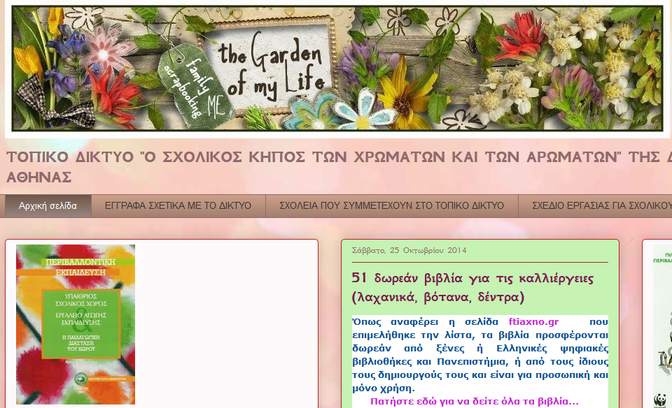
ΤΟΠΙΚΟ ΔΙΚΤΥΟ "Ο ΣΧΟΛΙΚΟΣ ΚΗΠΟΣ ΤΩΝ ΧΡΩΜΑΤΩΝ ΚΑΙ ΤΩΝ ΑΡΩΜΑΤΩΝ" ΤΗΣ Δ/ΝΣΗΣ Π.Ε. Γ΄ ΑΘΗΝΑΣ

Slide 10
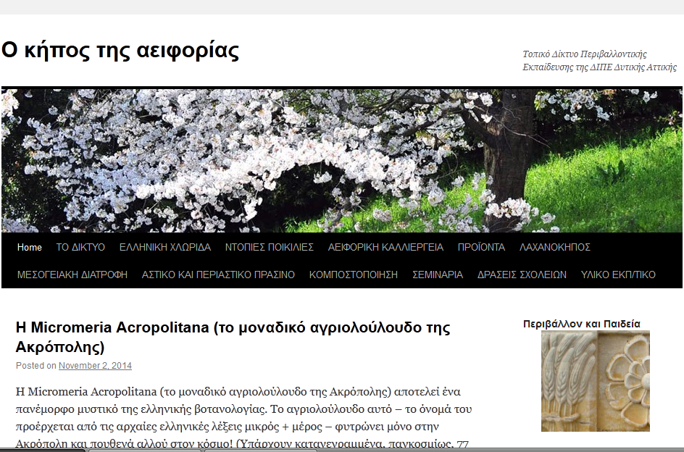
Ο κήπος της αειφορίας Τοπικό Δίκτυο Περιβαλλοντικής Εκπαίδευσης της ΔΙΠΕ Δυτικής Αττικής

Slide 11
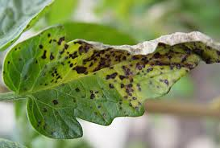
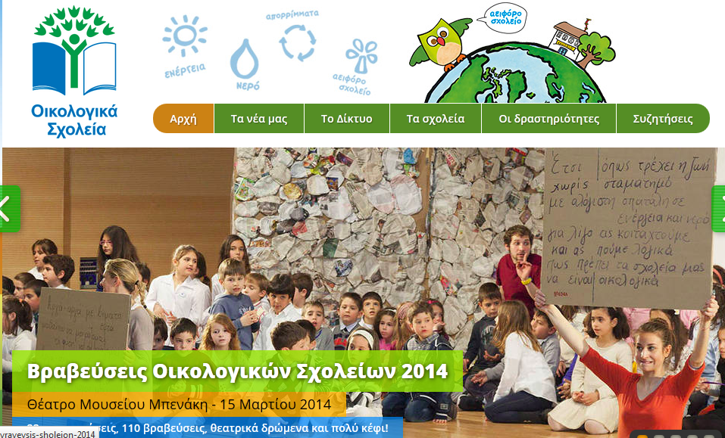
Διεθνές Θεματικό Δίκτυο : Οικολογικά Σχολεία
Εθνικός χειριστής : Ε.Ε.Π.Φ.
Συντονίστρια Δ/νση : Δ.Δ.Ε. Β΄Αθήνας
Νερό, ενέργεια, απορρίμματα, αειφόρο σχολείο

Slide 12

ΟΙΚΟΛΟΓΙΚΑ ΣΧΟΛΕΙΑ Ε.Ε.Π.Φ.
Στάδια
Περιβαλλοντική επιτροπή
Αποτελείται από το Δ/ντή, καθηγητές του σχολείου και μαθητές
Έρευνα στο σχολείο
Μια ομάδα μαθητών παρατηρεί και ερευνά (διαρροές, σκουπίδια, λάμπες ανοιχτές, κ.λπ.)
Σχέδιο δράσης
Κατάστρωση σχεδίου δράσης για την αντιμετώπιση των προβλημάτων

Slide 13
ΟΙΚΟΛΟΓΙΚΑ ΣΧΟΛΕΙΑ Ε.Ε.Π.Φ. Στάδια
Εφαρμογή σχεδίου
Η περιβαλλοντική επιτροπή βάζει το σχέδιο σ’ εφαρμογή – τελικός στόχος : εμπλοκή όλης της σχολικής κοινότητας
Σύνδεση με το αναλυτικό πρόγραμμα
Ενημέρωση
Η περιβαλλοντική επιτροπή ενημερώνει το σχολείο, τους γονείς, την τοπική κοινωνία.
Οικοκώδικας
Δημιουργία και τήρηση κανόνων

Slide 14
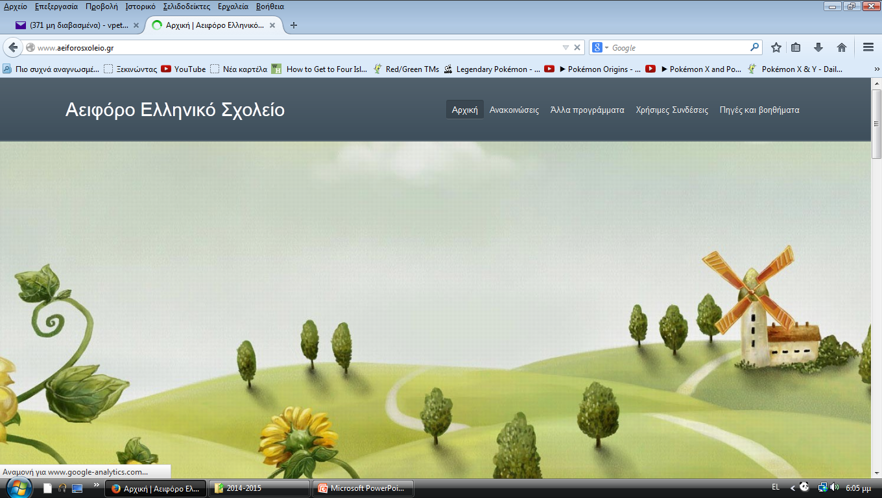
ΕΛΛΗΝΙΚΗ ΕΤΑΙΡΕΙΑ Περιβάλλοντος και Πολιτισμού - http://www.aeiforosxoleio.gr/
Δημοκρατία, βελτίωση του πλαισίου μάθησης, προαγωγή πολιτισμού & τεχνών, αειφόρο κτίριο, σχολικός κήπος, εξοικονόμηση ενέργειας, διαχείριση νερού-υλικών-απορριμμάτων, υγεία, τοπική-πλανητική κλίμακα

Slide 15
Environmental Education through Enquiry and Technology
Δίκτυο GreeNET - Εκπαιδευτήρια Ελληνογερμανική Αγωγή
Lifelong learning programme
Σύνδεση της περιβαλλοντικής εκπαίδευσης με τις επαγγελματικές επιλογές των μαθητών
Δημιουργία ενός ψηφιακού αποθετηρίου (από 6 χώρες)
Συμβολή στη δημιουργία μίας καθολικής προσέγγισης της περιβαλλοντικής εκπαίδευσης σε ευρωπαϊκό επίπεδο

Slide 16
Environmental Education through Enquiry and Technology
Δίκτυο GreeNET - Εκπαιδευτήρια Ελληνογερμανική Αγωγή
Δημιουργία – ανάπτυξη δικτύου εκπαιδευτικών και σχολικών κοινοτήτων
Διασύνδεση με σχετικά έργα, δίκτυα και πρωτοβουλίες εντός της Ε.Ε.
Πιστοποίηση και αξιοποίηση της διαθέσιμης γνώσης για την κλιματική αλλαγή και το περιβάλλον

Slide 17
Environmental Education through Enquiry and Technology
Δίκτυο GreeNET
Σύσταση οδηγού για την περιβαλλοντική εκπαίδευση με βάση το ανακαλυπτικό μοντέλο μάθησης
Ηλεκτρονικός οδηγός σχετικός με τον επαγγελματικό προσανατολισμό, για τα «πράσινα επαγγέλματα»
Συμμετέχοντες φορείς : Ελληνογερμανική Αγωγή, Ελληνικό Δίκτυο Έρευνας και Τεχνολογίας, Διεύθυνση Δευτεροβάθμιας Εκπ/σης Β΄Αθήνας Γεωπονικό Πανεπιστήμιο , Αυστρία, Βέλγιο, Γερμανία, Ισπανία

Slide 18
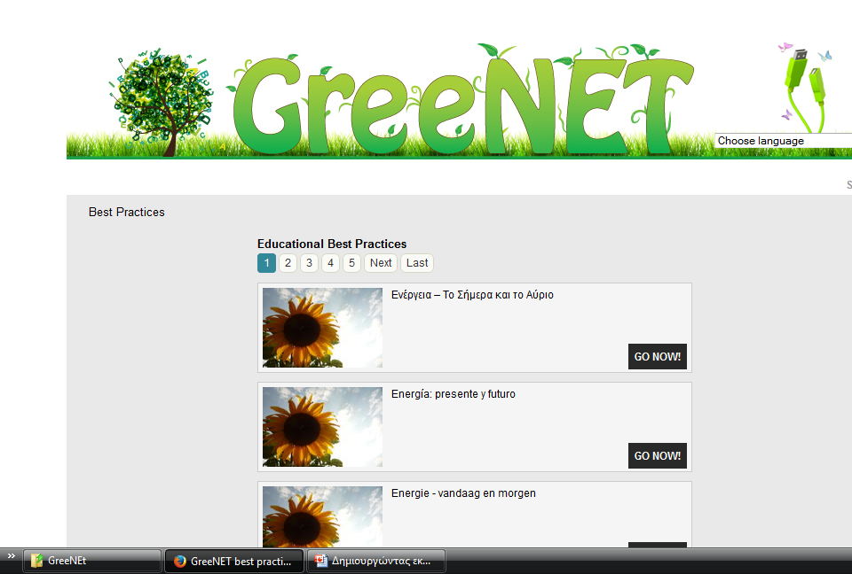

Slide 19
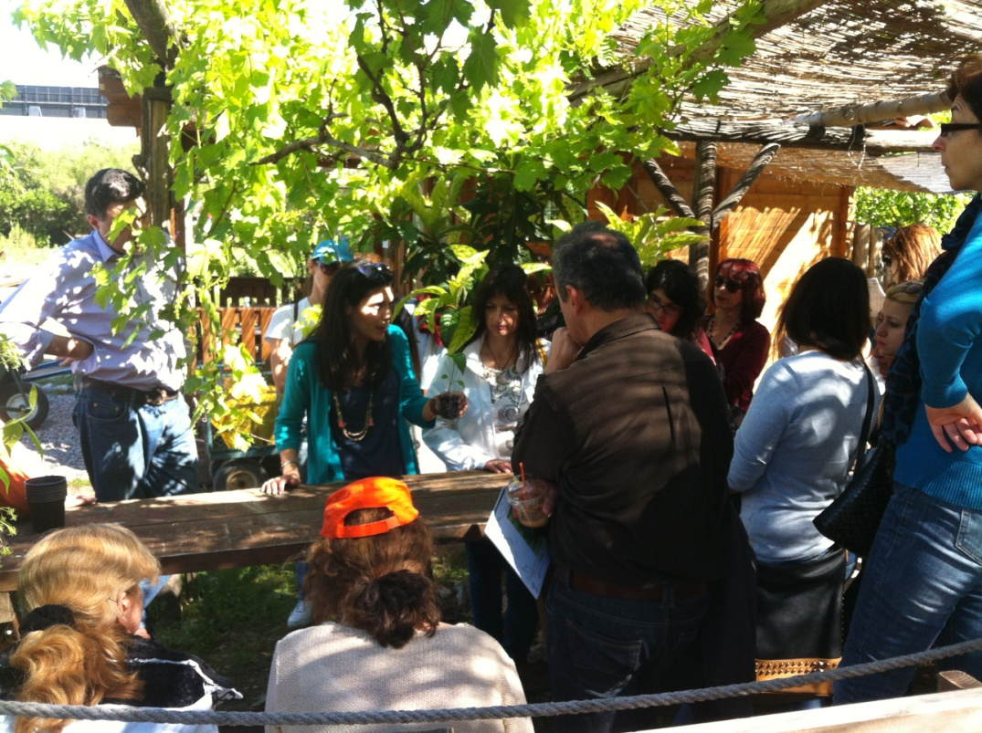
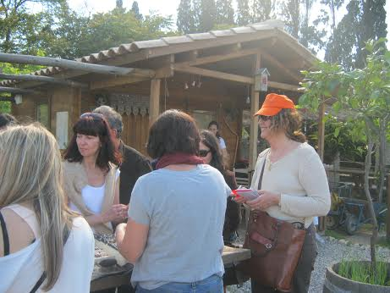
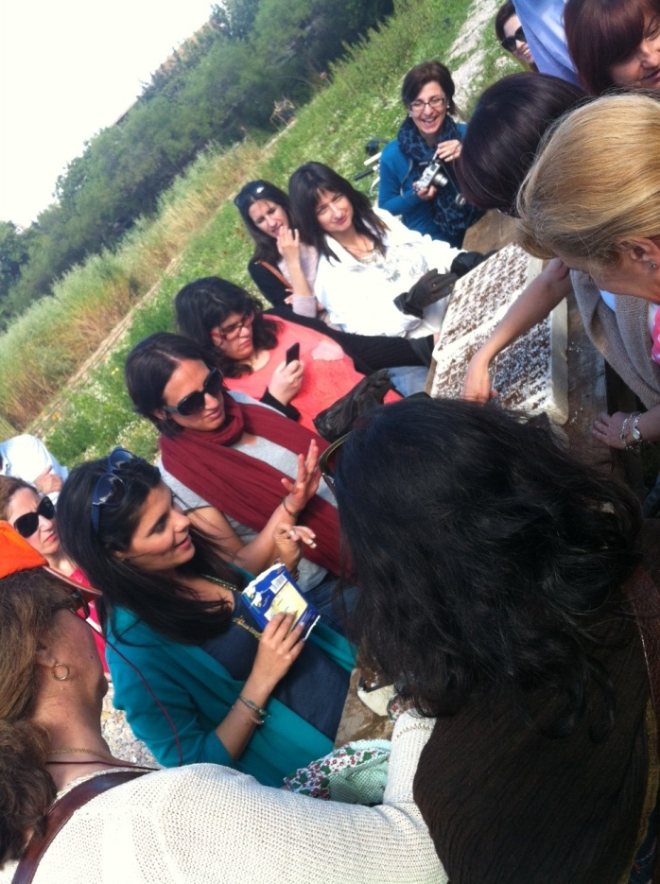
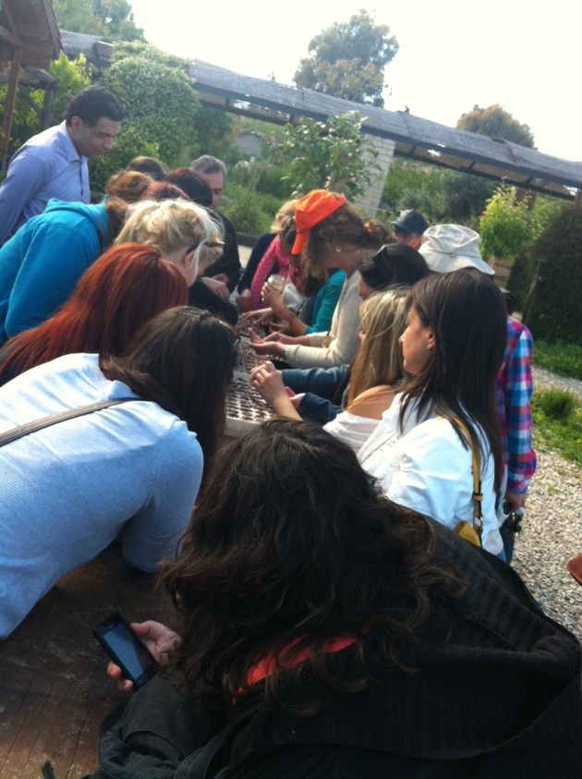
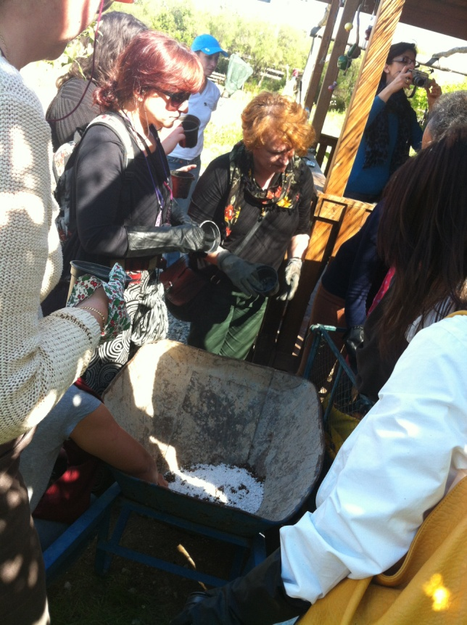
GreeNET
Δημιουργώντας και φροντίζοντας το σχολικό μας κήπο : από τη θεωρία στην πράξη”-
Μ.Κ.Ο. «Το Κέντρο της Γης»– 30-04-14

Slide 20
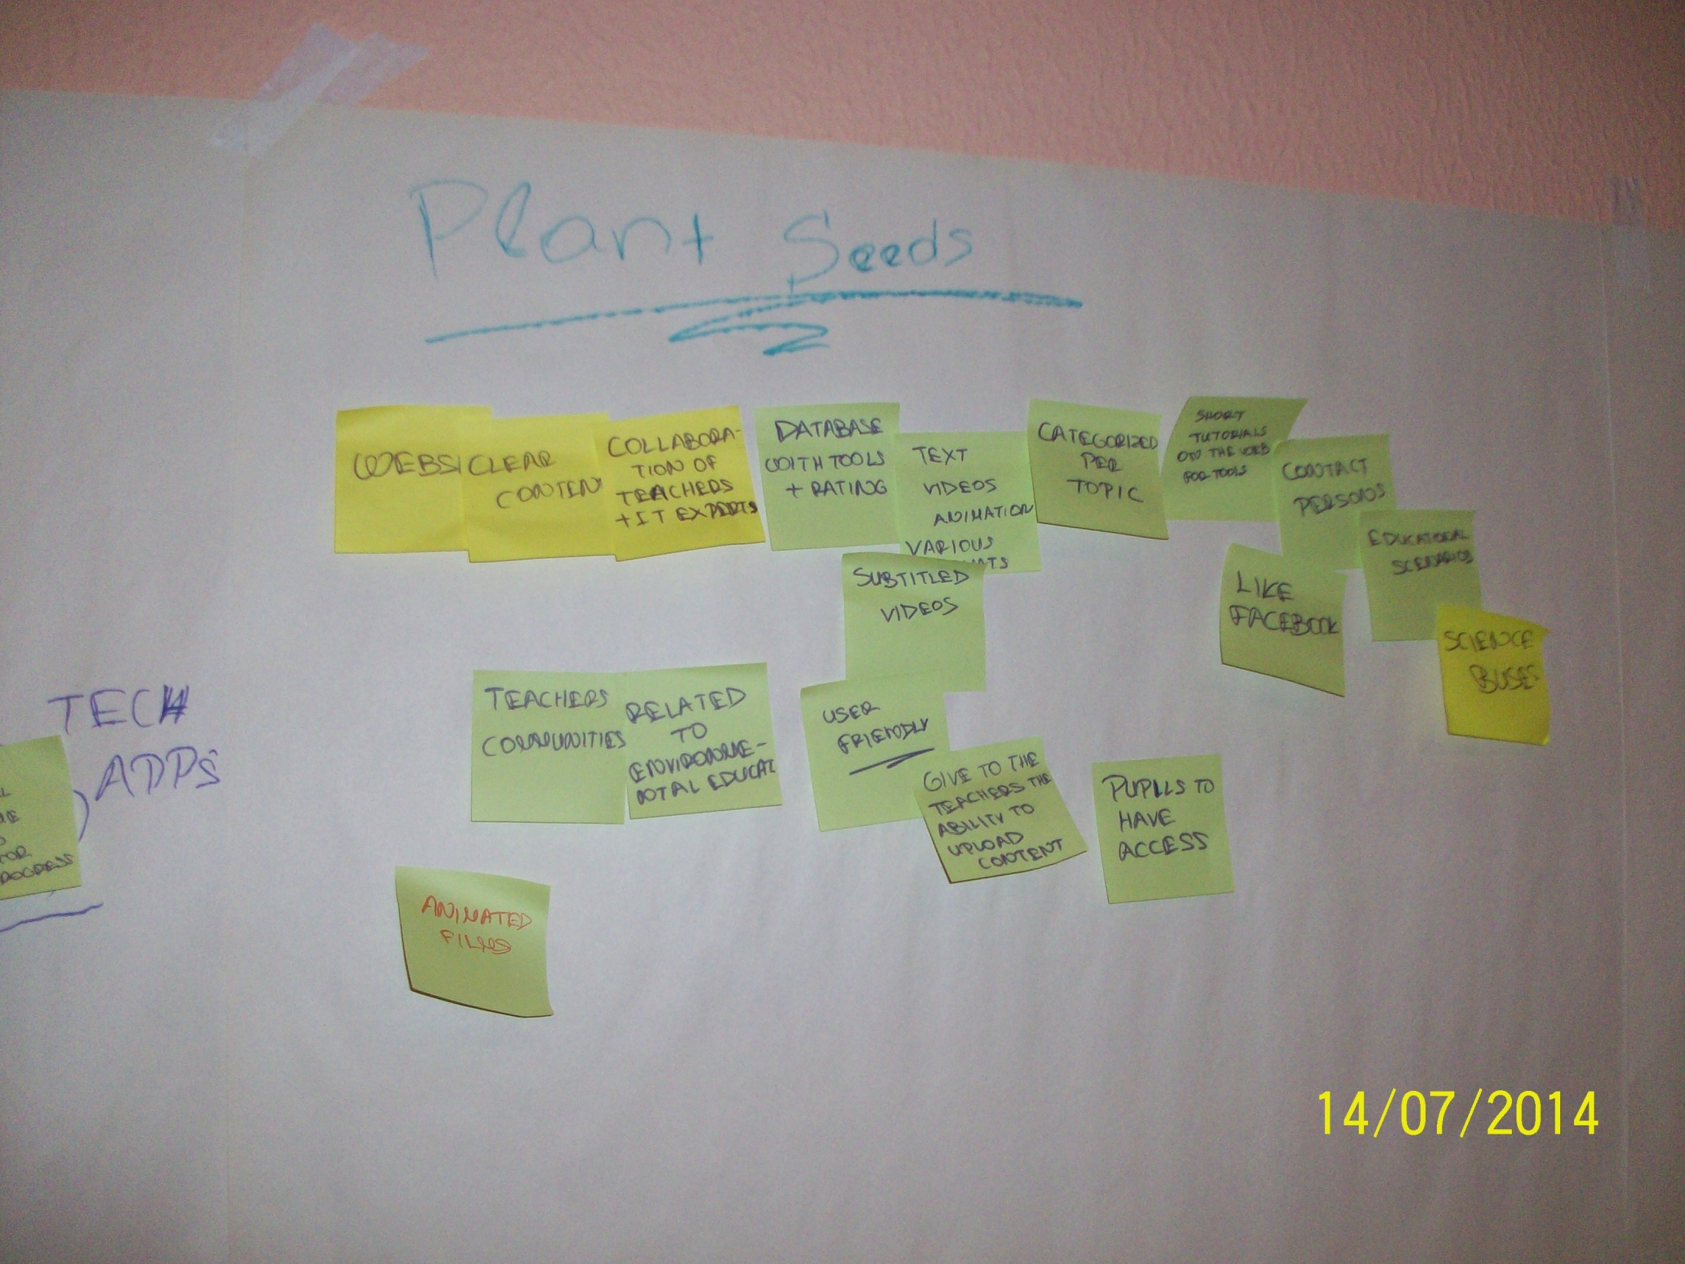
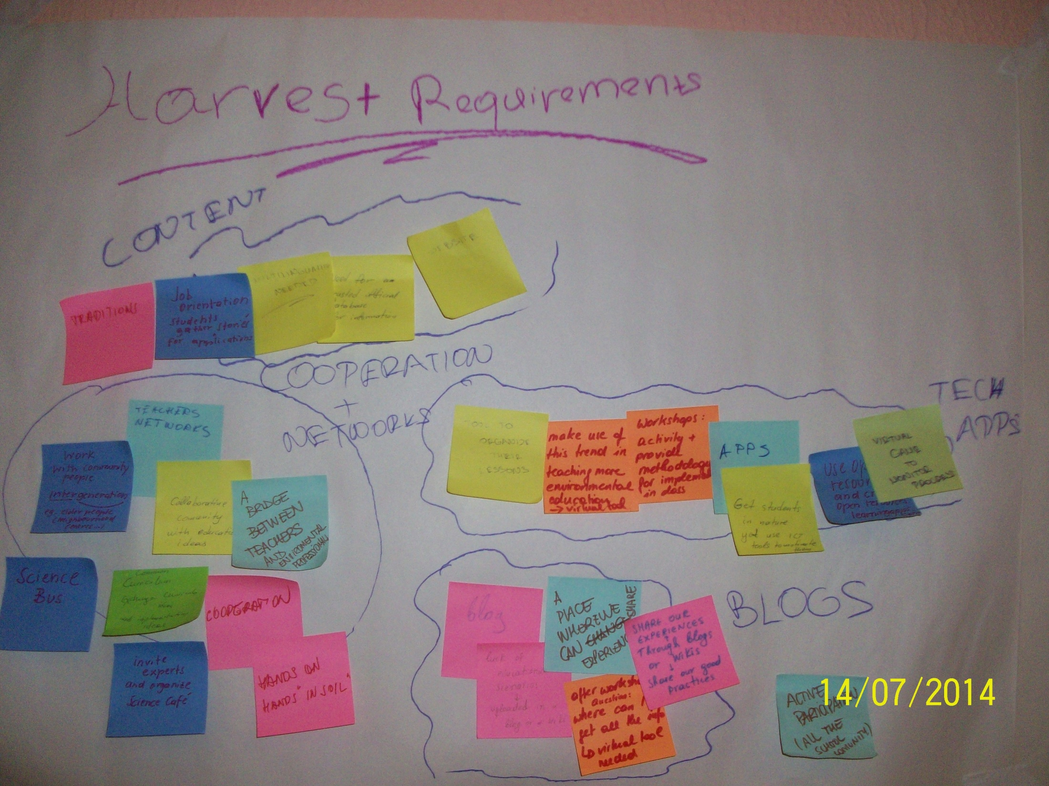
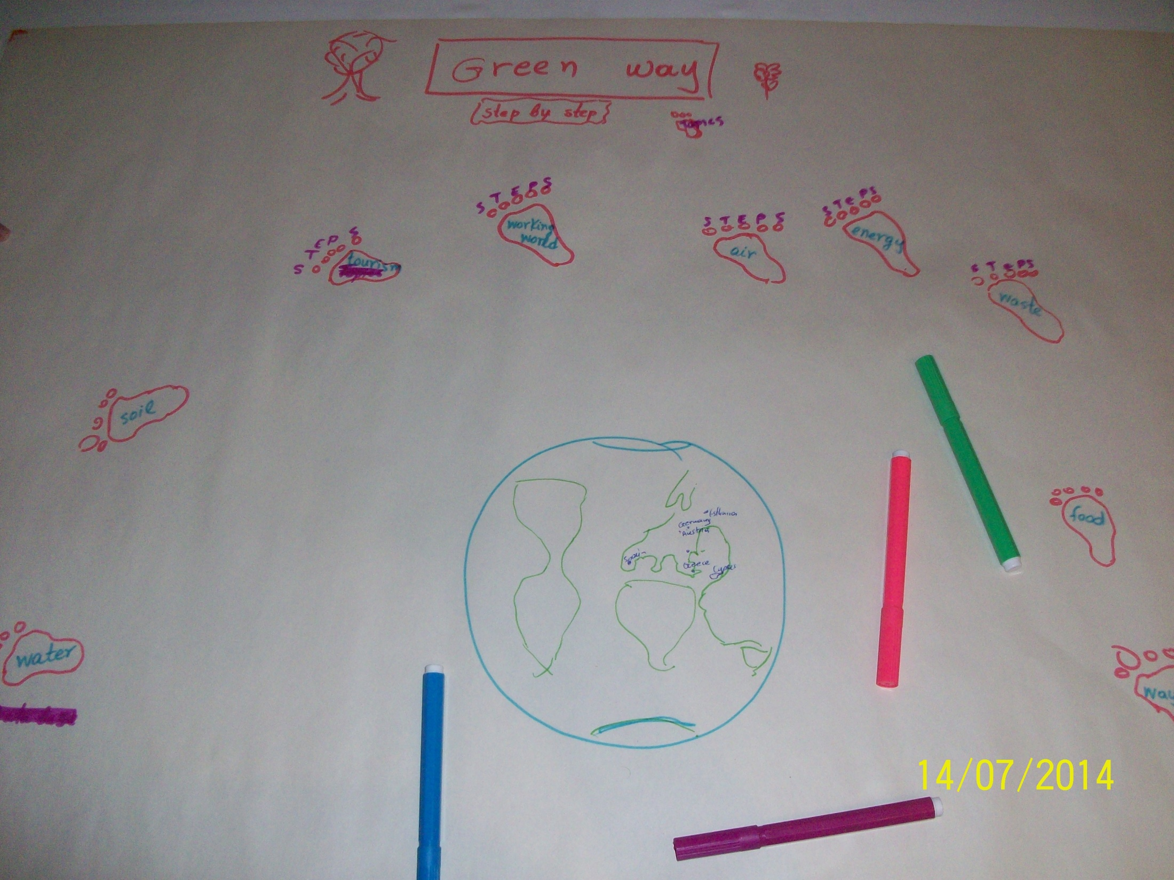
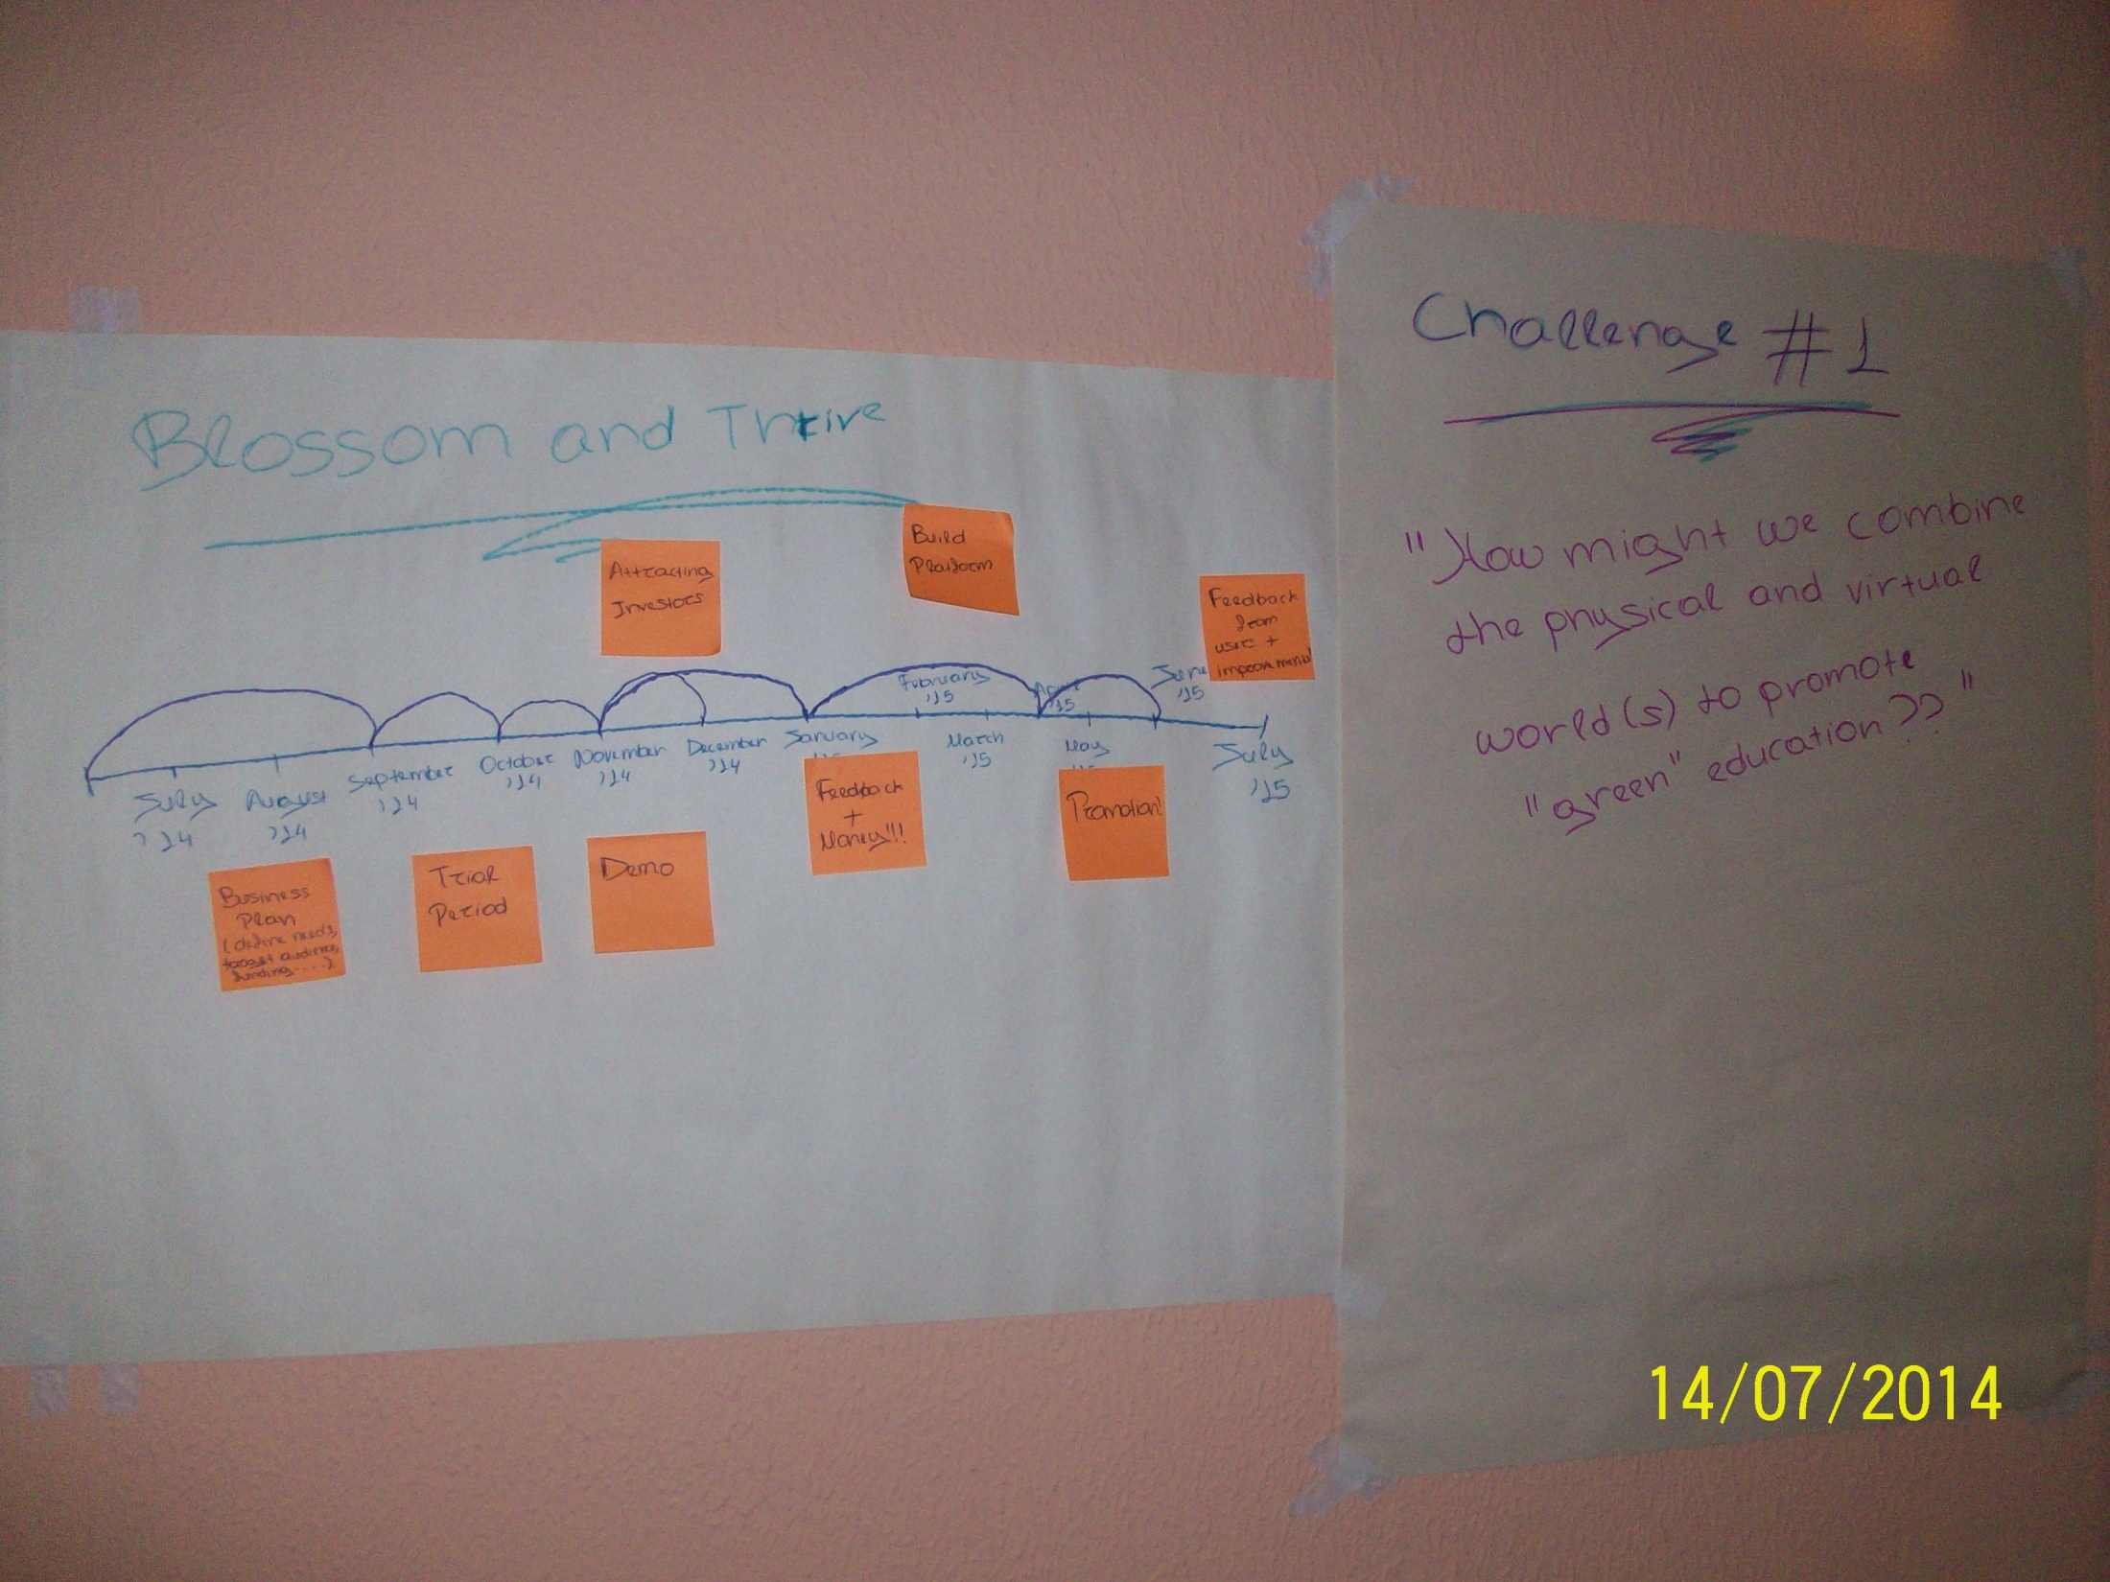
The Environmental Protection and the World of Work- Summer School

Slide 21
Project Based Learning
Η μέθοδος που χρησιμοποιείται για τη σχεδίαση του εκπαιδευτικού σεναρίου είναι η project based learning, η οποία είναι συνδεδεμένη με τα καθήκοντα & τις προκλήσεις του πραγματικού κόσμου και γι΄αυτό παρέχει ισχυρότερα κίνητρα στους μαθητές.

Slide 22
Στάδια της μεθόδου
1^{ο} Στάδιο
Ομιλίες και συνεντεύξεις ειδικών
Σημειώσεις
2^{ο} Στάδιο
Προσδιορισμός του προβλήματος
Καταιγισμός ιδεών για την εύρεση λύσεων
Συζήτηση και σύνθεση των ιδεών

Slide 23
Στάδια της μεθόδου
3^{ο} Στάδιο
Ανάπτυξη & οριοθέτηση των ιδεών
Παρουσίαση της ιδέας της κάθε ομάδας
4^{ο} Στάδιο
Επεξεργασία της ιδέας
Κάθε ομάδα αναπτύσσει ένα λεπτομερές επιχειρηματικό πλάνο για τον επόμενο χρόνο
Παρουσίαση της ιδέας της κάθε ομάδας, με στόχο την προσέλκυση επενδυτών!

Slide 24

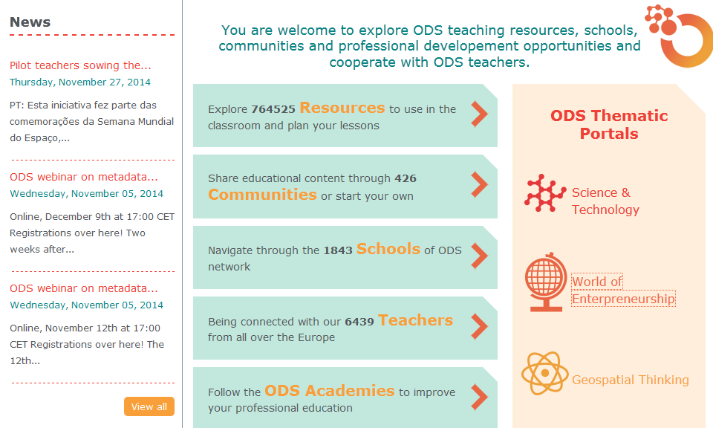
Supports teachers in creating unique teaching resources, share them within communities of interest and grow in their professional life

Slide 25

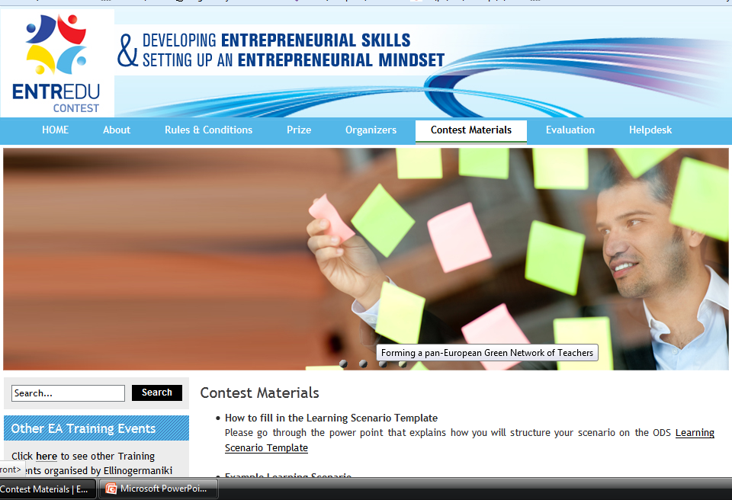

Slide 26
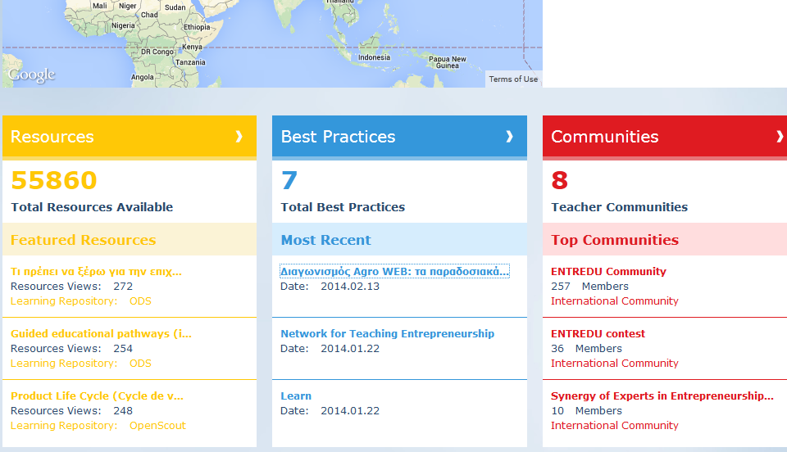
World of Entrepreneurship (Ο κόσμος της επιχειρηματικότητας)

Slide 27
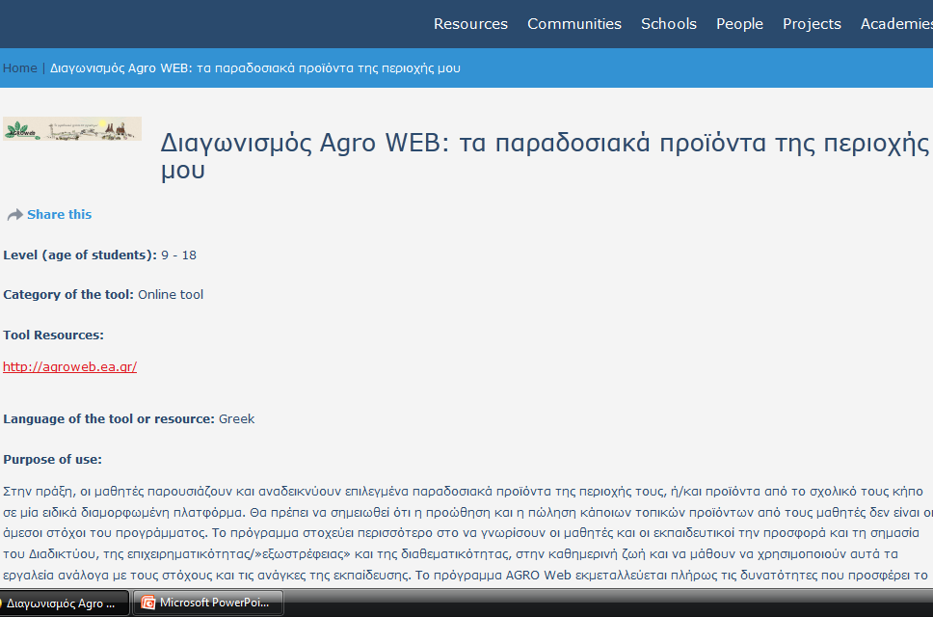

Slide 28
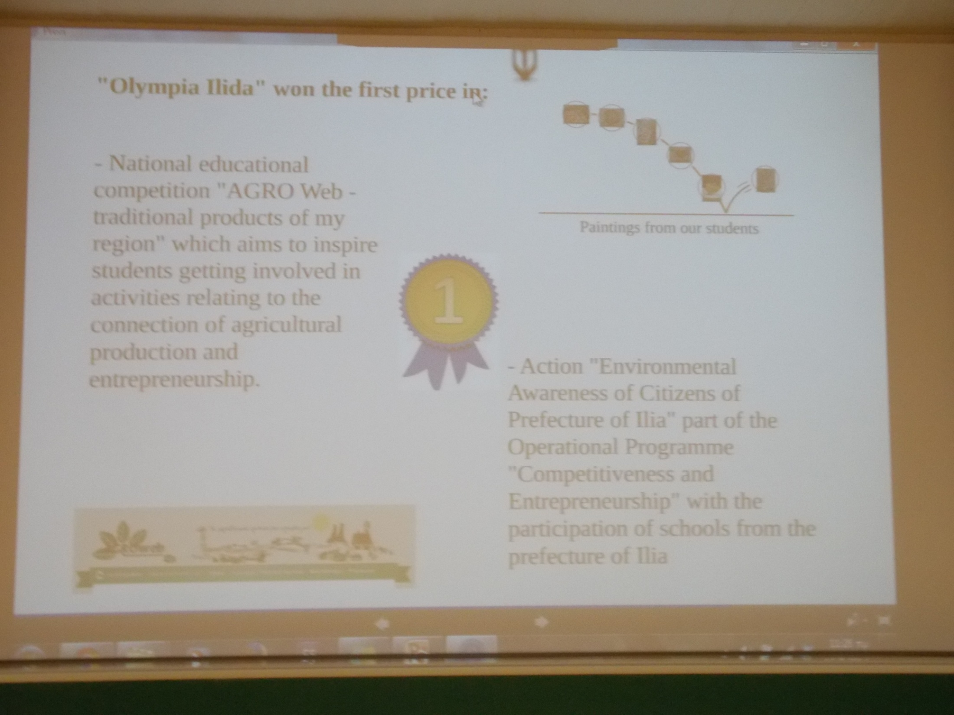
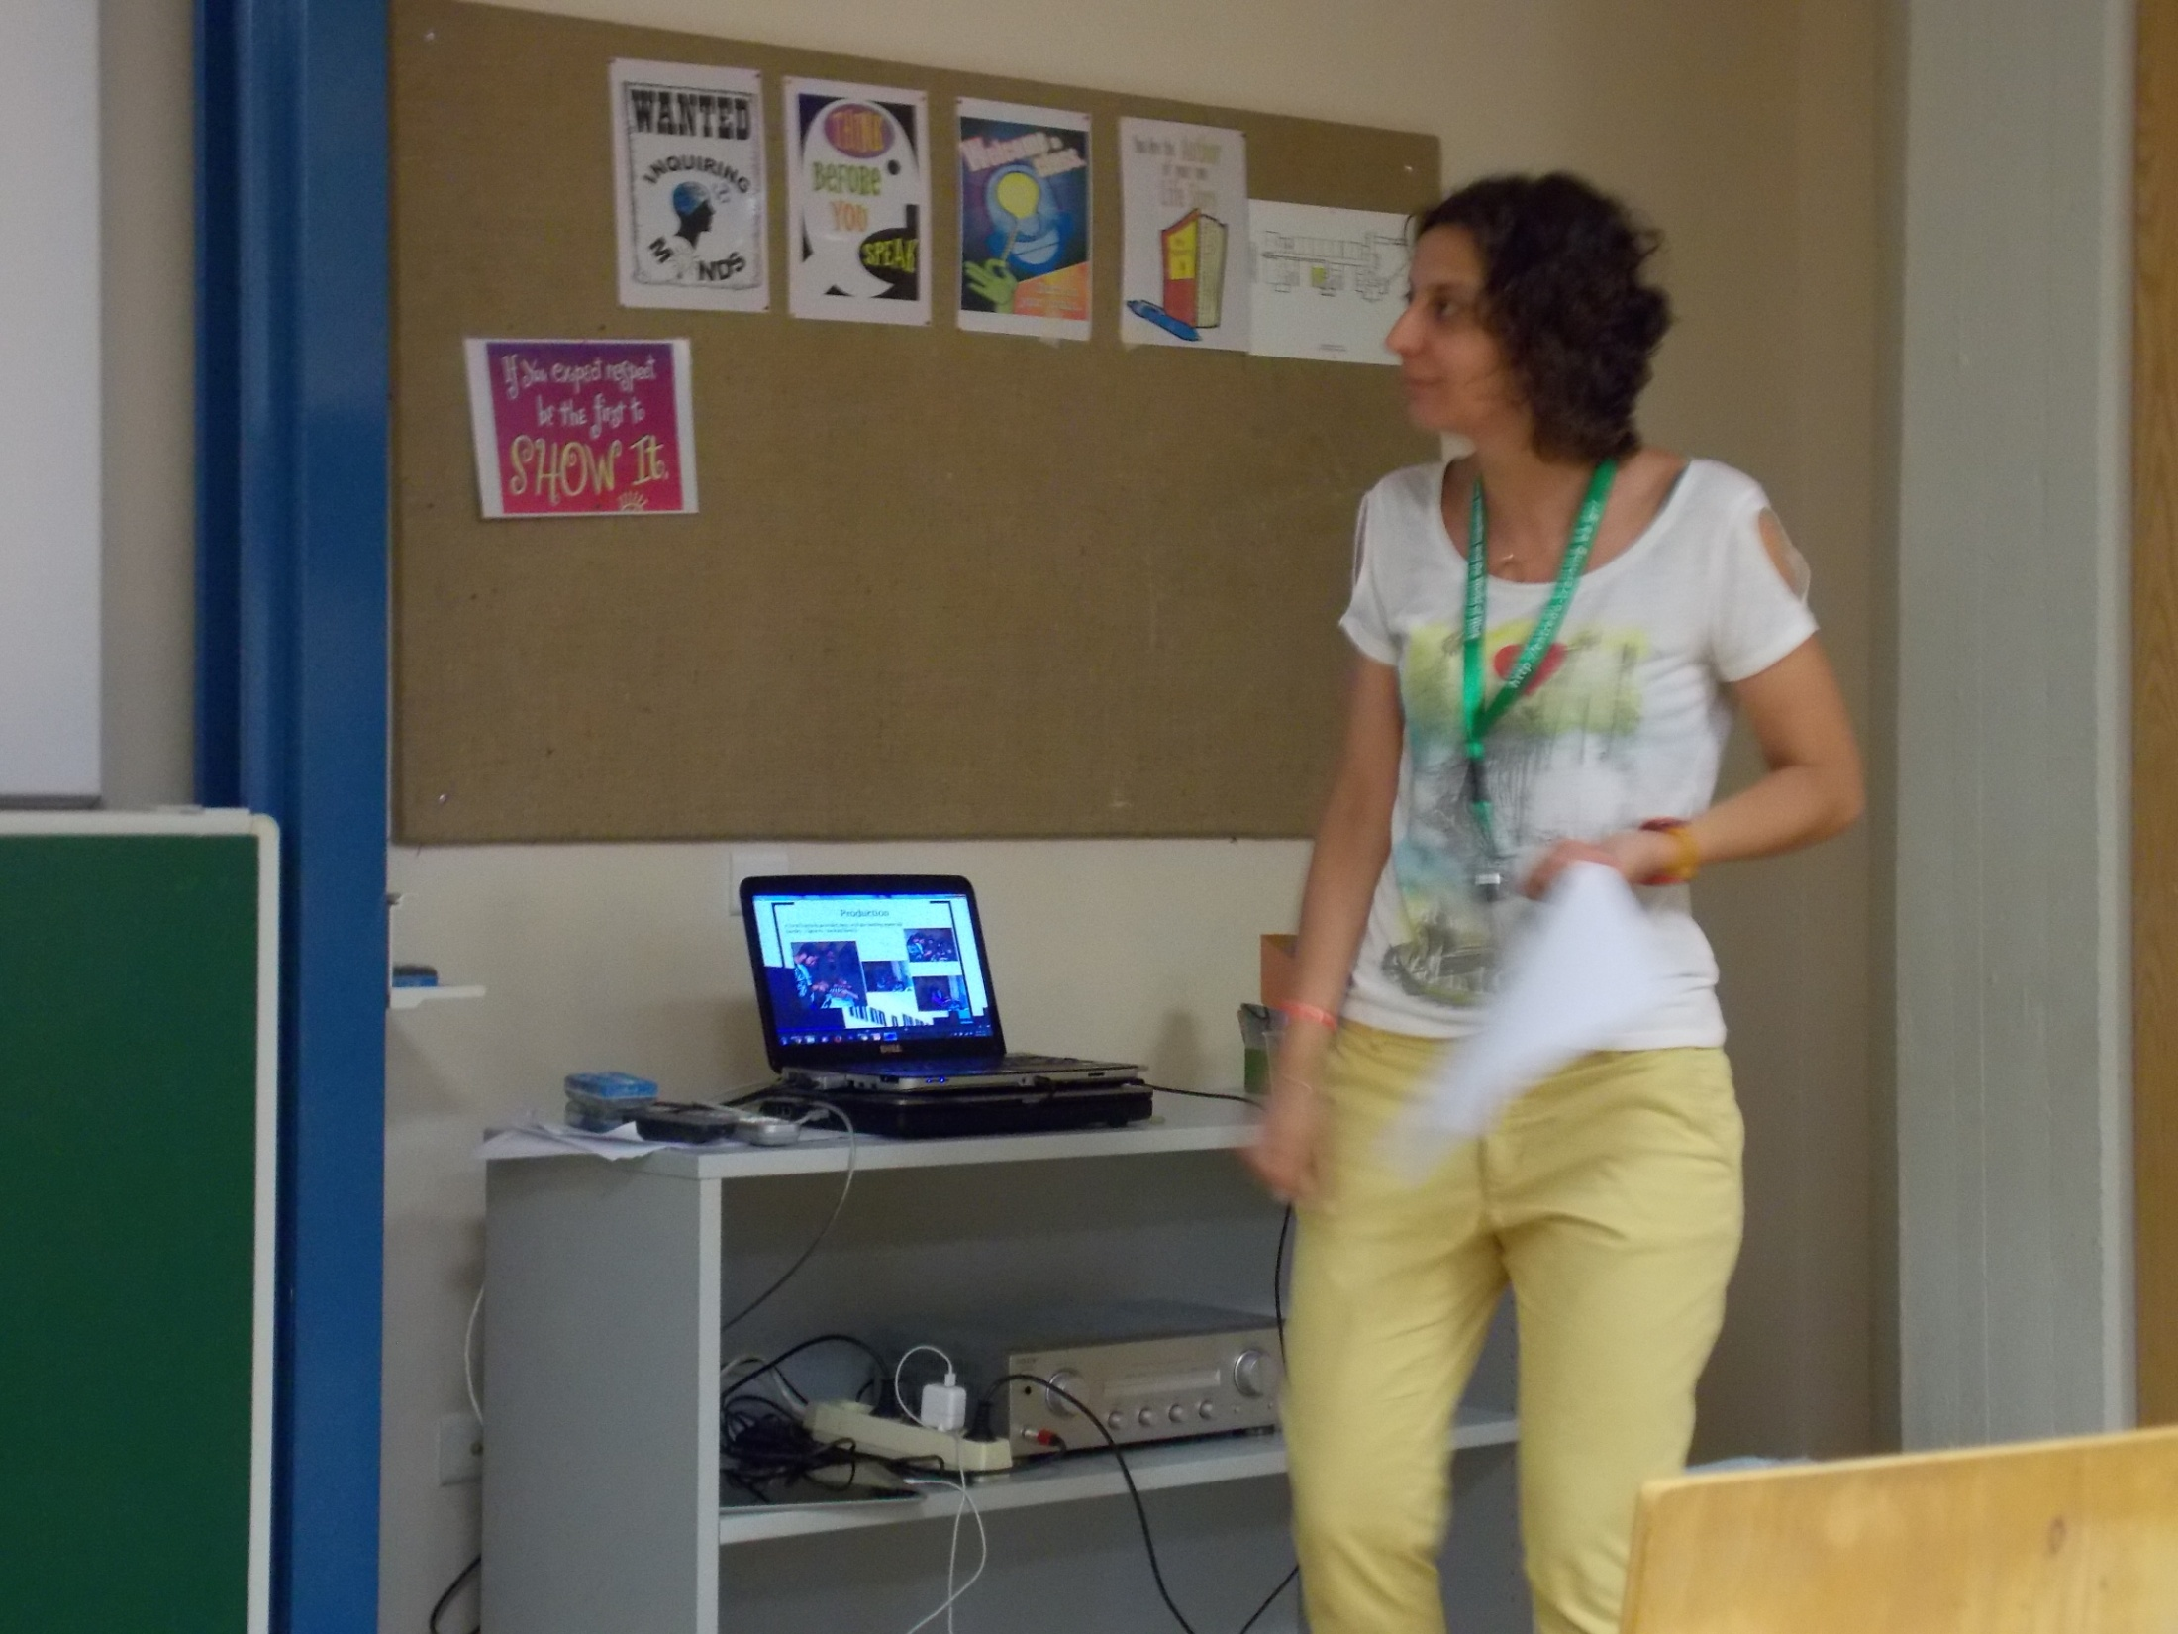
AGRO Web National educational competition – and the winner is…

Slide 29
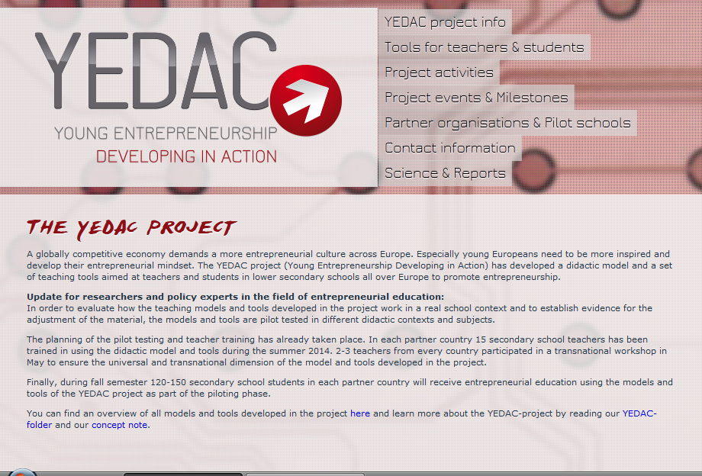
Διδακτικά μοντέλα – εργαλεία μάθησης για την προώθηση της επιχειρηματικότητας στη Δ.Ε.

Slide 30
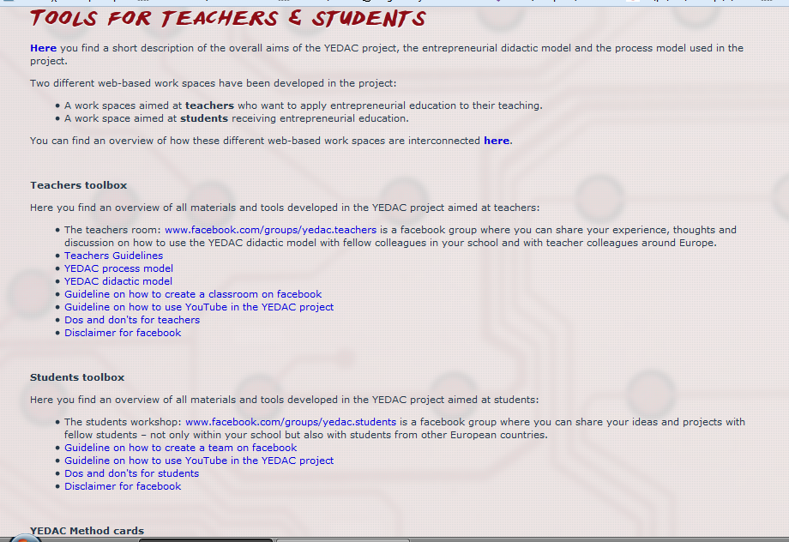
Διδακτικά μοντέλα – εργαλεία μάθησης για την προώθηση της επιχειρηματικότητας στη Δ.Ε.

Slide 31



ΚΠΕ Δραπετσώνας
«Σχολικοί - Αστικοί κήποι: Γιατί και πώς»
http://blogs.sch.gr/grperekvath
Κατηγορία Εκπαιδευτικό υλικό
ΚΠΕ Έδεσσας-Γιαννιτσών
Διαδικτυακή Κοινότητα Πρακτικής «Σχολικοί Κηπουροί» http://blogs.sch.gr/schoolgardens/
http://blogs.sch.gr/grperekvath
Κατηγορία Δίκτυα Κ.Π.Ε. - Μ.Κ.Ο. - Διευθύνσεων Εκπαίδευσης

Slide 32

Ευχαριστώ για την προσοχή σας!

